Slide 1
THỰC HÀNH ĐỌC HIỂU
VĂN BẢN:
NHẬT TRÌNH SOL 6
(EN- ĐI UYA)

Slide 2
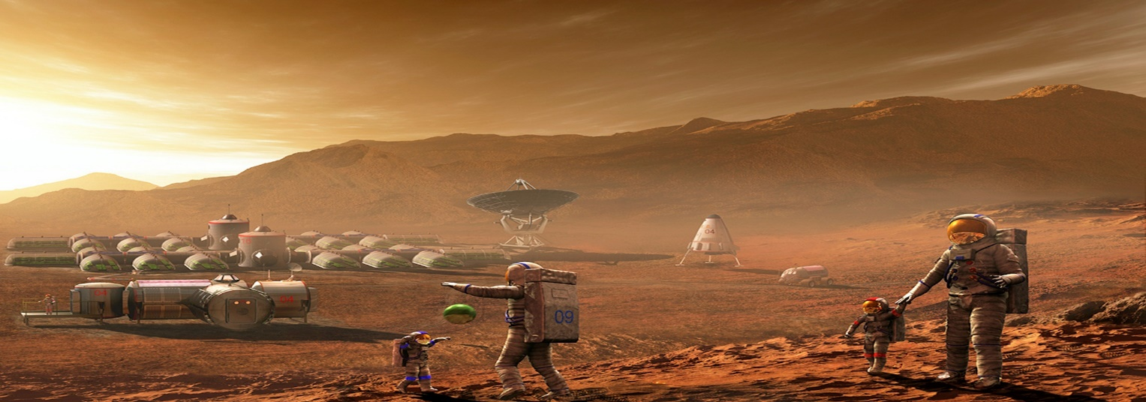

Slide 3
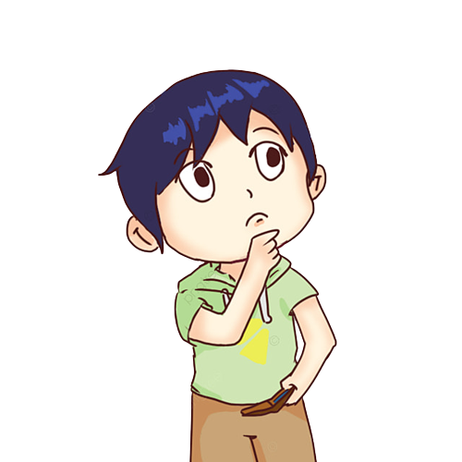
HOẠT ĐỘNG 1: KHỞI ĐỘNG
Nghe video đọc bài thơ “Gửi các vì sao” của Karl Marx
Con người chúng ta đã gửi gắm khát khao, ước mơ gì qua bài thơ?

Slide 4
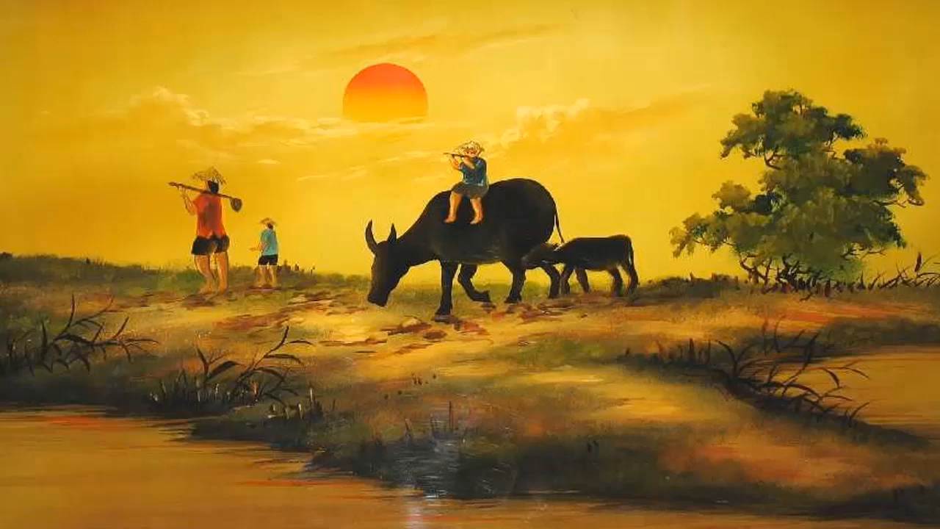

Slide 5

HOẠT ĐỘNG 2: HÌNH THÀNH KIẾN THỨC MỚI
I.Tìm hiểu chung
TÁC GIẢ
TÁC PHẨM

Slide 6
Giới thiệu hiểu biết của em về nhà văn En- đi Uya và tác phẩm “Người trở về từ Sao Hoả”?
Yêu cầu
+ Cách 1: Hình thức cặp đôi chia sẻ
+ Cách 2: Thuyết trình có vi deo minh họa

Slide 7
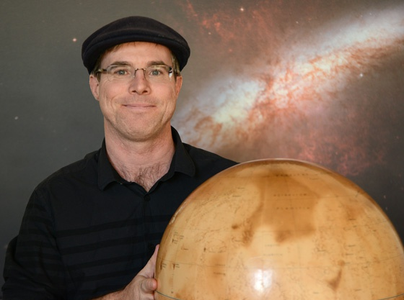
1.Tác giả
- En- đi Uya sinh năm 1972.
- Quê ở bang Ca-li-phooc- ni- a, Mỹ.

Slide 8
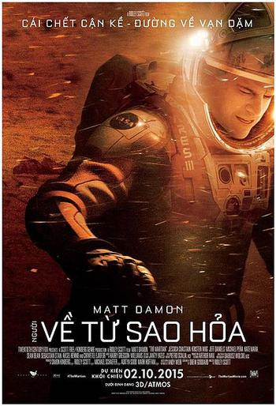
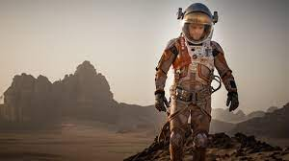
2.Tác phẩm
“Người trở về từ Sao Hoả”

Slide 9
“Người trở về từ Sao Hoả”
- Xuất xứ:
+ Ra đời năm 2015
+ Được xuất bản thành sách và mua bản quyền chuyển thể thành phim, bộ phim cùng tên đã nhận được 7 đề cử Oscar cho các hạng mục quan trọng nhất.

Slide 10
“Người trở về từ Sao Hoả”
- Tóm tắt: Tiểu thuyết “ Người về từ Sao Hoả”kể về Mác Oát-ni một phi hành gia trên Sao Hỏa. Trong một trận bão, đồng đội để lạc mất anh. Vì tưởng anh đã chết, họ rời đi mà không có anh. Bất ngờ thay, Oát-ni vẫn xoay xở sống sót được sau trận bão đó. Vấn đề là bây giờ anh không còn tàu để mà về nữa. Phải rất lâu sau mới có chuyến tàu khác lên đây, trong khi anh thì không có cách nào liên hệ với Trái Đất hay con tàu vừa rời đi, không có nhu yếu phẩm, và nguồn ôxi thì đang cạn dần. Truyện xoay quanh hành trình sinh tồn của Mác Oát-ni và những nỗ lực của NASA trong việc đưa anh về lại Trái Đất.

Slide 11

3, Tìm hiểu về văn bản “Nhật trình Sol 6”
HĐ cá nhân
(1) HS chia sẻ cách đọc, đọc văn bản và tóm tắt văn bản.
(2) Nêu những từ khó trong văn bản.
(3) Tìm hiểu từ khó bằng cách Nối cột A với cột B

Slide 12
Cột A | Lựa chọn | Cột B
1. Sol 2. MAV 3. Hiu-xtơn 4. Háp 5. EVA |  | a. Phương tiện để các nhà du hành rời Sao Hoả về trạm vũ trụ trên quỹ đạo có tên Hơ-mét, sau khi hoàn thành công việc. b. Thành phố thuộc bang Tếch-dớt, nơi đặt trụ sở của trung tâm không gian Giôn-xơncủa NASA (Cơ quan Hàng không và Vũ trụ của Hoa Kỳ). c. Đơn vị một ngày trên Sao Hoả. d. Xe hoạt động thám hiểm bên ngoài. e. Căn nhà trên Sao Hoả để các phi công vũ trụ ở và liên lạc với phương

Slide 13
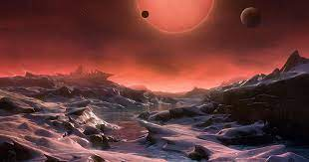
(4) Báo cáo kết quả thực hành tìm hiểu về văn bản “Nhật trình Sol 6”trên cơ sở hoàn thiện nội dung
Phiếu học tập 1.
Nêu kết quả tìm hiểu chung của em về văn bản

Slide 14
PHIẾU HỌC TẬP 1
Tên văn bản: ……………
Tác giả:...................................
Nội dung tìm hiểu |  | Trả lời
Xuất xứ
Ngôi kể
Phương thức biểu đạt
Bố cục
Đề tài
Chủ đề
Ý nghĩa

Slide 15
3. Văn bản
Đọc- tóm tắt:
“Người về từ Sao Hỏa” kể về Mác Oát-ni, một phi hành gia trên Sao Hỏa. Trong một trận bão, đồng đội để lạc mất anh. Vì tưởng anh đã chết, họ rời đi mà không có anh. Bất ngờ thay, Oát-ni vẫn xoay xở, sống sót được sau trận bão đó. Vấn đề là bây giờ anh không còn tàu mà về nữa. Phải rất lâu sau mới có chuyến tàu khác lên đây, trong khi anh thì không có cách nào liên hệ với Trái Đất hay con tàu vừa rời đi, không có nhu yếu phẩm, và nguồn ôxi thì đang cạn dần. Truyện xoay quanh hành trình sinh tồn của Oát-ni và những nỗ lực của NASA trong việc đưa anh về lại trái đất.

Slide 16
b. Tìm hiểu từ ngữ
Sol: Ở đây chỉ đơn vị một ngày trên Sao Hỏa.
MAV: Phương tiện để các nhà du hành rời Sao Hoả về trạm vũ trụ trên quỹ đạo có tên Hơ-mét, sau khi hoàn thành công việc.
Hiu-xtơn: Thành phố thuộc bang Tếch-dớt, nơi đặt trụ sở của trung tâm không gian Giôn-xơn của NASA (Cơ quan Hàng không và Vũ trụ của Hoa Kỳ).
Háp: Căn nhà trên Sao Hoả để các phi công vũ trụ ở và liên lạc với phương
EVA: Xe hoạt động thám hiểm bên ngoài.

Slide 17
c. Yếu tố hình thức văn bản
- Xuất xứ: Là chương đầu của tác phẩm “Người trở về từ Sao Hoả”
- Thể loại: tiểu thuyết
- Phương thức biểu đạt: tự sự kết hợp miêu tả, biểu cảm.
- Ngôi kể: ngôi thứ nhất (do nhân vật “ tôi” Mác Oát-ni kể
- Bố cục (2 phần)
+ Phần 1 (từ đầu đến “ở trong tình trạng này quá lâu”): Sự cố bão cát trên Sao Hỏa
+ Phần 2 (còn lại): Sự cố gắng tìm cách để trở về.

Slide 18
Bối cảnh và tính chất viễn tưởng của câu chuyện.
Truyện viết về sự kiện Mác Oát-ni (Mark Watney) - một phi hành gia bị các phi hành gia khác tưởng là đã hi sinh - phải sống trơ trọi trên sao Hỏa, chạy đua với thời gian và môi trường để tìm cách sống sót.
- Truyện có tính chất "viễn tưởng" vì truyện được hư cấu dựa trên thành tựu của khoa học và công nghệ (tàu vũ trụ, bộ đồ phi hành gia...), không chứa các yếu tố thần kì, siêu nhiên.

Slide 19
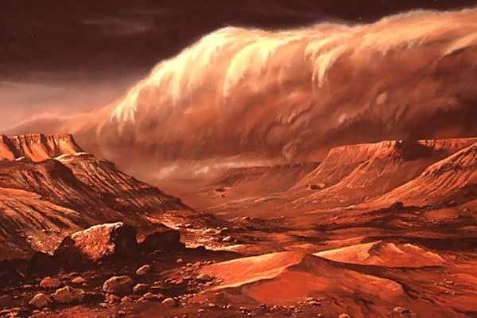
II. Đọc hiểu văn bản
1. Sự cố bão cát trên Sao Hỏa

Slide 20
Đọc đoạn văn bản 1 và nêu nội dung chính:
(1) Tình huống nhân vật tôi gặp phải là gì? Em có nhận xét gì về tình huống đó?
(2) Hãy mô tả lại sự cố mà nhân vật tôi đã gặp phải.
(3) Theo em, tại sao chiếc MAV lại được coi trọng nhất.
(4) Liệt kê các số từ có trong phần 1, việc tác giả sử dụng nhiều số từ như vậy có tác dụng gì?

Slide 21
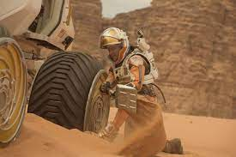
1. Sự cố bão cát trên Sao Hỏa
- Nhân vật tôi đã gặp phải tình huống: Cả đoàn phi hành gia gặp sự cố bão cát trên sa mạc. Tất cả mọi người đều thoát nạn trở về, duy chỉ có nhân vật “tôi” bị mắc kẹt tại sao Hỏa.
=> Tình huống vô cùng bất ngờ và éo le.

Slide 22
- Mô tả lại sự cố:
+ Đĩa liên lạc đâm sầm vào mạng ăng-ten thu tầm, chiếc ăng-ten xuyên thủng bộ đồ bảo hộ khiến áp suất giảm dần.
+ Máu chảy ra ngoài nhanh chóng bị bốc hơi do dòng khí lưu thông và áp suất thấp để lại một đống cặn.
+ Khi áp suất giảm, bộ đồ du hành liên tục tự làm đầy bằng khí lấy từ bình nitơ.
- Chiếc MAV được coi là quan trọng nhất vì nó là một con tàu không gian có nhiều bộ phận tinh xảo. Đó là một con tàu không gian để các nhà du hành rời sao Hỏa về trạm vũ trụ trên quỹ đạo có tên Hơ-mét, sau khi hoàn thành công việc.

Slide 23
- Số từ trong phần (1): một, rưỡi, sáu, đôi.
+ một (một chuỗi sự kiện, một cơn bão, một phát, một giờ rưỡi, một con tàu không gian, một phi vụ, một tháng, một cái dù bay, một trong những chiếc ăng-ten dài mỏng, một cái lỗ, một ngọn đồi dốc, một góc chếch, một lực xoáy, một dòng máu, một khi, một ống phễu, một loại nhựa)
+ sáu (sáu ngày)
- Việc tác giả sử dụng nhiều số từ như vậy có tác dụng cho người đọc biết được số lượng của các sự vật được tác giả nói tới.
Việc tác giả sử dụng nhiều số từ như vậy có ý nghĩa xác định số lượng của các sự vật được nhắc đến trong văn bản
Bằng lối kể chuyện hấp dẫn, lôi cuốn, tác giả đã tái hiện thành công sự cố mà nhân vật “tôi” gặp phải. Đây là một tình huống éo le, hấp dẫn người đọc tiếp tục khám phá tác phẩm.

Slide 24

2. Sự cố gắng tìm cách để trở về.
Đọc phần 2, thảo luận cặp đôi

Slide 25
(1). Nhân vật "tôi"lâm vào tình cảnh như thế nào? Nếu rơi vào tình trạng như nhân vật tôi thì người ta sẽ có những cách ứng xử nào? Nêu cách lựa chọn của nhân vật tôi?
(2). Điều gì đã khiến nhân vật tôi “vui mừng khôn tả” và điều gì đã khiến “tôi buồn da diết”?
(3). Trong quá trình tìm đường trở về, nhân vật tôi đã lâm vào tình cảnh như thế nào.

Slide 26
(4). Câu văn kết thúc văn bản thể hiện tâm trạng gì của nhân vật “tôi”? Em có nhận xét gì về nhân vật "tôi" trong đoạn trích?
(5) Những chi tiết nào trong văn bản “Nhật trình Sol 6” thể hiện tác giả có rất nhiều hiểu biết về ngành khoa học vũ trụ?
(6) Giả sử ở trong hoàn cảnh của nhân vật "tôi", em sẽ có suy nghĩ và hành động như thế nào?

Slide 27
2. Sự cố gắng tìm cách để trở về.
- Tất cả mọi người đều nghĩ là anh đã chết. Anh đã cố gắng tìm cách để trở về.
- Nhân vật “tôi” lâm vào tình cảnh bị ngã lăn xuống đồi với một ngọn giáo xuyên thủng vào người giữa cơn bão. Bộ đồ du hành đã giúp cho nhân vật “tôi” vượt qua được tai nạn.
- Điều khiến “tôi vui mừng khôn tả” và “tôi buồn da diết” là: Căn Háp vẫn nguyên vẹn và chiếc MAV đã đi rồi. Vì căn Háp ở lại giúp nhân vật “tôi” có thêm thời gian sống còn chiếc MAV đã đi, nhân vật “tôi” không thể trở về Trái Đất.
- Câu kết thể hiện tâm trạng tuyệt vọng của nhân vật “tôi”. Tâm trạng của một người đã sẵn sàng đón nhận cái chết.

Slide 28
Mặc dù đã rất cô gắng nhưng con đường trở về của nhân vật “Tôi” rất nhiều chông gai và thực sự rất ít cơ hội thành công.
Nhân vật “tôi” trong đoạn trích là một phi hành gia được đào tạo chuyên nghiệp và là một người có khát vọng sống mãnh liệt.
Chi tiết chứng tỏ tác giả có rất nhiều hiểu biết về ngành khoa học vũ trụ
+ Biết về NASA - Cơ quan Hàng không và Vũ trụ Hoa Kỳ.
+ Hiểu biết về việc luyện tập những tình huống khẩn cấp khi ra ngoài vũ trụ.
+ Hiểu biết về đồ bảo hộ phi hành gia và cách sửa chữa.

Slide 29
III. Tổng kết
? Nêu những nét đặc sắc về nghệ thuật được sử dụng trong văn bản?
? Nội dung chính của văn bản?

Slide 30
2. Nội dung
- Truyện viết về sự kiện đoàn phi hành gia tàu Hơ-mét gặp một trận bão và Mác Oát-ni suýt mất mạng, anh phải chống chọi với vết thương và các yếu tố môi trường để tìm cách sống sót
1. Nghệ thuật
- Lối kể chuyện hấp dẫn, lôi cuốn
- Yếu tố viễn tưởng thú vị, thể hiện sự am hiểu khoa học của tác giả

Slide 31
HOẠT ĐỘNG 3. LUYỆN TẬP
PHIẾU HỌC TẬP
1.Thế nào là truyện khoa học viễn tưởng? . | ………………………………………………… …………………………………………………
2. Phân biệt truyện khoa học viễn tưởng với truyện kì ảo? | ………………………………………………… ………………………………………………… ………………………………………………….
3.Tìm các yếu tố của truyện khoa học viễn tưởng trong văn bản | …………………………………………………. ………………………………………………… ………………………………………………….
4. Nêu đề tài và nguồn gốc của truyện khoa học viễn tưởng. | ………………………………………………. ………………………………………………..

Slide 32
DỰ KIẾN SẢN PHẨM
PHIẾU HỌC TẬP
1. Thế nào là truyện khoa học viễn tưởng? | Truyện khoa học viễn tưởng là những tác phẩm: “... miêu tả một thực tại tưởng tượng.
2. Phân biệt truyện khoa học viễn tưởng với truyện kì ảo? | Phân biệt truyện khoa học viễn tưởng và truyện kì ảo: Truyện kì ảo là “một thể loại hư cấu bậc cao. Các sự kiện trong truyện kì ảo không thể thực sự xảy ra, mà dường như là do phép thuật

Slide 33
DỰ KIẾN SẢN PHẨM
PHIẾU HỌC TẬP
3. Tìm các yếu tố của truyện khoa học viễn tưởng trong văn bản | Các yếu tố của truyện khoa học viễn tưởng. + Đề Tài + Không gian. + Cốt truyện. + Nhân vật chính.
4. Nêu đề tài và nguồn gốc của truyện khoa học viễn tưởng. | Đề tài: khoa học vũ trụ Nguồn gốc: Truyện khoa học viễn tưởng bắt nguồn từ phương Tầy ở thế kỉ XIX và phát triển mạnh mẽ trong thế kỉ XX. Ở Việt Nam, phải đến thế kỉ XXI, khi khoa học công nghệ phát triển, thể loại này mới thực sự khởi sắc.

Slide 34
HOẠT ĐỘNG 4: VẬN DỤNG
Bài 2: Tìm hiểu và chia sẻ thông tin em thu thập được cho các bạn trong lớp cùng nghe về:
+ Hiểu biết của em về hệ mặt trời
+ Người đầu tiên bay vòng quanh trái đất.
Bài 1:
- Suy nghĩ và trả lời tình huống: Giả sử ở trong hoàn cảnh của nhân vật “tôi”, em sẽ có suy nghĩ và hành động gì?

Slide 35
DỰ KIẾN SẢN PHẨM:
Bài 1.
Giả sử ở trong hoàn cảnh của nhân vật “tôi”, em sẽ rất sợ hãi và lo lắng. Có thể em sẽ mất một khoảng thời gian khủng hoảng vì cho rằng mình tàn đời rồi. Sau đó em sẽ cố gắng tìm mọi cách để có thể duy trì sự sống, sửa chữa máy móc để có thể bắt tín hiệu và liên lạc với trái đất mong sớm được trở về.
Bài 2:
Người đầu tiên trên thế giới thực hiện chuyến bay vào vũ trụ là I-u-ri A-lếch-xây-ê-vích Ga-ga-rin (Yuri Alekseyevich Gagarin, 1934 - 1968), phi công, phi hành gia người Liên Xô. Ông thực hiện chuyến bay vào vũ trụ ngày 12 tháng 4 năm 1961 trên tàu vũ trụ Vốt-xtốc 1 (Vostok 1). Chuyến bay kéo dài 1 giờ 48 phút, hoàn thành một vòng bay xung quanh Trái Đất.

Slide 36
HƯỚNG DẪN TỰ HỌC
- Học bài nắm vững cách đọc truyện viễn tưởng về đề tài vũ trụ
- Hoàn thành các bài tập đã giao.
- Tìm đọc truyện viễn tưởng du hành vũ trụ và hoàn thiện phiếu học tập sau:

Slide 37
PHIẾU HỌC TẬP
Tên văn bản: ………………………Tác giả:………………
Tìm hiểu chung hình thức, nội dung |  | Trả lời
Đề tài
Nhân vật | Nhân vật chính
 | Nhân vật phụ
Người kể
Ngôi kể
Bối cảnh
Sự kiện
Tình huống
Ấn tượng chung khi đọc văn bản

